Slide 1
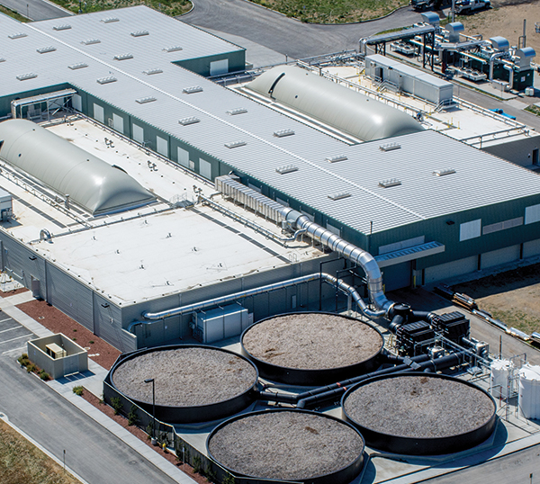

Biogás: um possível substituto do butano
Arthur Rodolfo Rech
Artur Brenner Schmitt
Eduardo Jaskowiak Fronza
Renan Silverio de Oliveira
Orientador (a): Clóvis da Silveira

Slide 2
ODS 7
Energia limpa e acessível

Slide 3
Problema
Os biodigestores poderiam ser usados para a produção de biogás nas casas da região de São Leopoldo?

Slide 4
Objetivos
Pesquisar sobre a viabilidade do uso dos biodigestores para a produção de biogás em ambientes domésticos
Conscientizar as pessoas sobre a utilização de biodigestores para a produção de biogás em São Leopoldo
Analisar como estes recursos poderiam ser utilizados na cidade de São Leopoldo
Mostrar para as pessoas que o biogás pode ser uma fonte viável de energia renovável

Slide 5
O que é biogás?

Slide 6
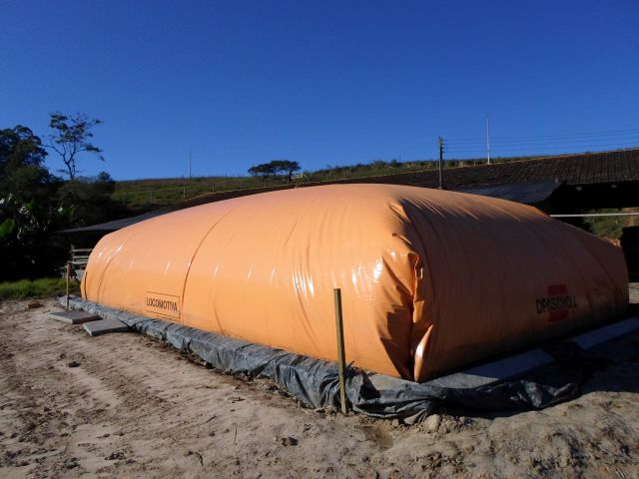
O que é biogás?
O biogás é o gás gerado na decomposição da matéria orgânica;
É composto principalmente por metano e dióxido de carbono;
É resultado de um processo chamado de fermentação anaeróbica

Slide 7
Fermentação Anaeróbica
Esse processo é produzido por organismos anaeróbios, bactérias.
Estes não dependem do oxigênio para a sua sobrevivência e se utilizam de outros meios para conseguir a energia necessária
No caso do biogás, este processo é realizado dentro de um equipamento chamado de biodigestor, onde estes organismos realizam a fermentação da matéria orgânica.

Slide 8

Potencial energético do biogás em ambientes urbanos
- O biogás, pode ser um grande substituto do butano, que é comumente chamado de gás de cozinha, o qual teve nos últimos anos uma grande alta em seu preço
- Em 2019 de acordo com ASSEMAE foram mais de 37 milhões de toneladas de lixos orgânicos produzidos no Brasil, mas apenas 1% foi reaproveitados para produção de adubo ou biogás.
Aumento do preço do gás de cozinha
Mês e Ano | Preço médio por botijão de 13 Kg (R$)
Maio de 2020 | 69,54
Outubro de 2020 | 71,61
Janeiro de 2021 | 76,86
Abril de 2021 | 85,01
Fonte: Sindigás, 2021

Slide 9
Modelos de Biodigestores

Slide 10
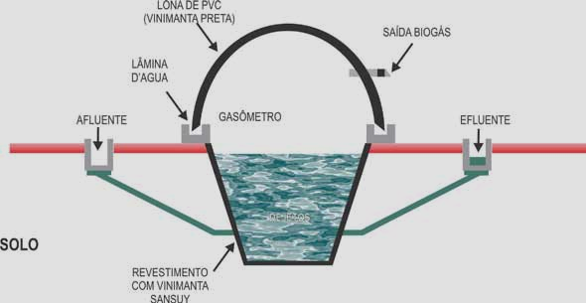
Modelo Canadense
Vantagens
Consitituído apenas de um buraco revestido com alvenaria, onde é posto os resíduos orgânicos e uma lona, onde será armazenado o biogás.
Desvantagens
Ocupa muito espaço
Fonte: EMBRAPA (2009)

Slide 11
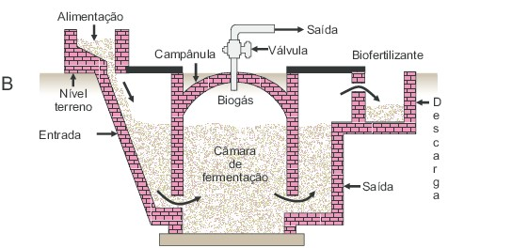
Modelos de biodigestores
Modelo Chines
Vantagens
Construido com materiais simples como tijolos, argamassa e algum tipo de material impermeável
Não ocupa muito espaço, por parte dele estar eneterrado abaixo do nível do solo
Não sofre grandes variações de temperatura, assim acelerando o processo de fermentação.
Desvantagens
Devido ao clima do brasil, podem aparecer rachaduras em sua estrutura causando o vazamento do biogás.
Fonte: EMAS Jr.

Slide 12
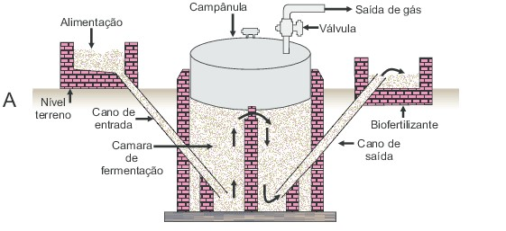
Modelos de biodigestores
Modelo Indiano
Vantagens
Facil construção
Não ocupa muito espaço, por parte dele estar enterrado abaixo do nível do solo
Não sofre grandes variações de temperatura, assim, acelerando o processo de fermentação.
Desvantagens
Devido ao clima do brasil, podem aparecer rachaduras em sua estrutura causando o vazamento do biogás
Possui um alto custo devido ao gasômetro de metal, que deve ser trocado de tempos em tempos
Fonte: EMAS Jr.

Slide 13
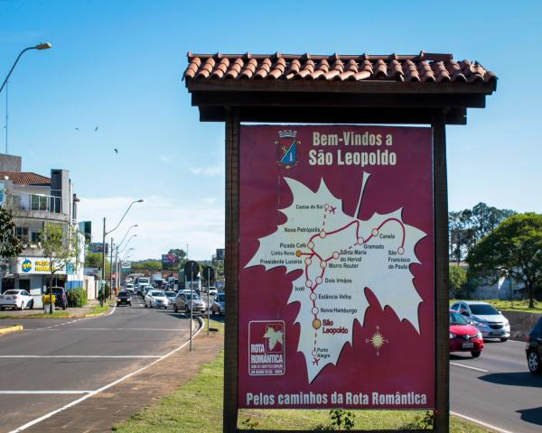
Qual modelo se adapta melhor em São Leopoldo?
Modelo Canadense: ocupa muito espaço
Modelo Indiano: ocupa um espaço muito menor, porém possui um alto custo
Modelo Chines: é muito parecido com Indiano, porém possui um custo muito menor

Slide 14
Emissões de gases poluentes
Nem tudo são flores...
Apesar das diversas vantagens do biogás em comparação com o butano, o biogás ainda emite gás carbônico.
Isso vai na contramão dos diversos planos que lutam para a diminuição da emissão de gases do efeito estufa (GEE)
Como, por exemplo, o Acordo de Paris
O Acordo de Paris é um tratado mundial que possui o objetivo de diminuir a emissão de gases do efeito estufa

Slide 15
Conclusão

Slide 16
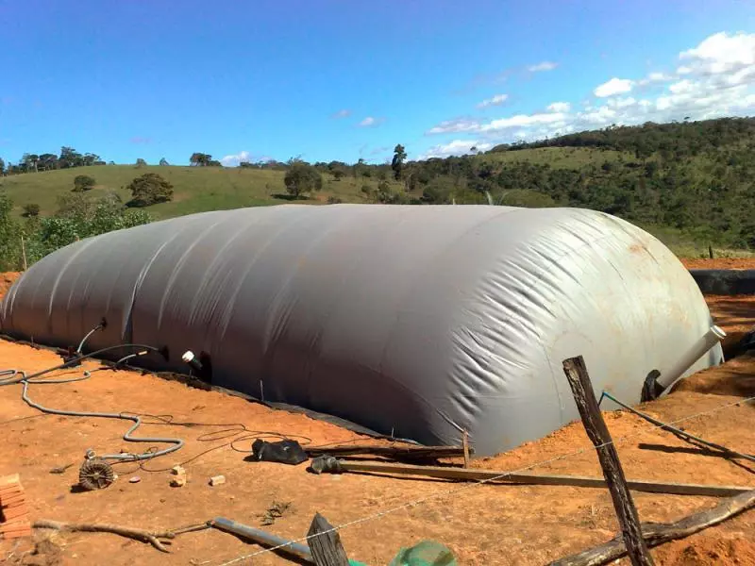
Conclusão
No geral, é possível utilizar biodigestores para a produção de biogás nas casas da região de São Leopoldo
Mas, apesar das diversas vantagens do biogás em comparação do GLP, devemos lembrar o biogás ainda emite gás carbônico quando queimado

